Slide 1
必修知识：属性描述符，属性冻结等等

Slide 2
属性来源
静态属性，例如： Object.assign
原型属性，例如： Object.prototype.toString
实例属性, 例如： function Person (name){ this.name = name}

Slide 3
属性描述符
Object.defineProperty， Object.defineProperties
Object.getOwnPropertyDescriptor， Object.getOwnPropertyDescriptors
Notes:
value
该属性的值(仅针对数据属性描述符有效)
writable
当且仅当属性的值可以被改变时为true。(仅针对数据属性描述有效)
get
获取该属性的访问器函数（getter）。如果没有访问器， 该值为undefined。(仅针对包含访问器或设置器的属性描述有效)
set
获取该属性的设置器函数（setter）。 如果没有设置器， 该值为undefined。(仅针对包含访问器或设置器的属性描述有效)
configurable
特性表示对象的属性是否可以被删除，以及除 value 和 writable 特性外的其他特性是否可以被修改
enumerable
当且仅当指定对象的属性可以被枚举出时，为 true。

Slide 4
属性描述符
configurable: 可配置
enumerable: 是否可枚举
value : 值
writable : 是否可被更改
get：访问器函数
set：访问器函数
Notes:
value
该属性的值(仅针对数据属性描述符有效)
writable
当且仅当属性的值可以被改变时为true。(仅针对数据属性描述有效)
get
获取该属性的访问器函数（getter）。如果没有访问器， 该值为undefined。(仅针对包含访问器或设置器的属性描述有效)
set
获取该属性的设置器函数（setter）。 如果没有设置器， 该值为undefined。(仅针对包含访问器或设置器的属性描述有效)
configurable
特性表示对象的属性是否可以被删除，以及除 value 和 writable 特性外的其他特性是否可以被修改
enumerable
当且仅当指定对象的属性可以被枚举出时，为 true。

Slide 5
属性描述符
数据属性：value + writable + configurable + enumerable
访问器属性：get + set + configurable + enumerable
Notes:
value
该属性的值(仅针对数据属性描述符有效)
writable
当且仅当属性的值可以被改变时为true。(仅针对数据属性描述有效)
get
获取该属性的访问器函数（getter）。如果没有访问器， 该值为undefined。(仅针对包含访问器或设置器的属性描述有效)
set
获取该属性的设置器函数（setter）。 如果没有设置器， 该值为undefined。(仅针对包含访问器或设置器的属性描述有效)
configurable
特性表示对象的属性是否可以被删除，以及除 value 和 writable 特性外的其他特性是否可以被修改
enumerable
当且仅当指定对象的属性可以被枚举出时，为 true。

Slide 6
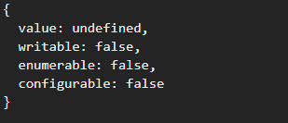
属性描述符：注意事项
有趣的默认值 (demo)
configurable的小意外?（demo）： writable的状态值可由true改为false

Slide 7
Object.defineProperty缺点
无法监听 数组变化
只能劫持对象的属性,因此我们需要对每个对象的每个属性进行遍历。如果属性也是对象，还得进行递归。

Slide 8
对象的可扩展 - Object.preventExtensions
Object.preventExtensions：对象变的不可扩展，也就是永远不能再添加新的属性
Object.isExtensible：判断一个对象是否是可扩展

Slide 9
对象的封闭-Object.seal
Object.seal：阻止添加新属性 + 属性标记为不可配置
Object.isSealed：检查一个对象是否被密封

Slide 10
对象的冻结 - Object.freeze
Object.freeze：不加新属性 + 不可配置 + 不能修改值
Object.isFrozen：检查一个对象是否被冻结

Slide 11
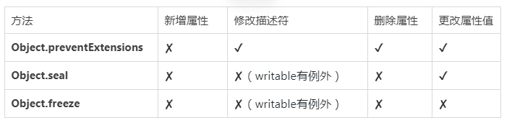
总结

